Slide 1
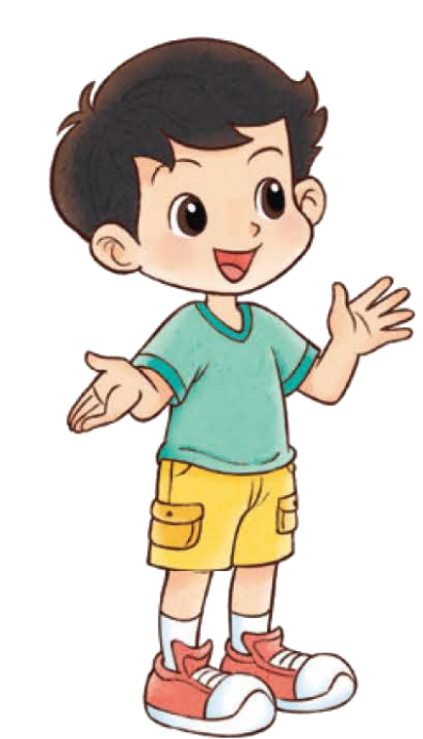
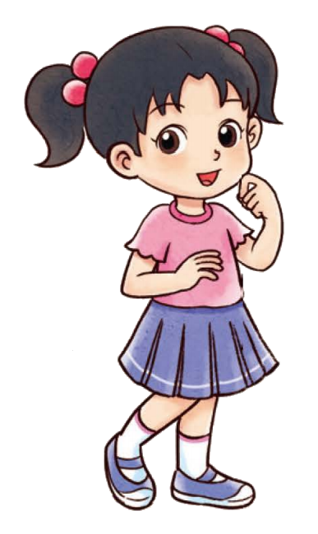
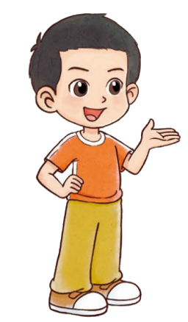
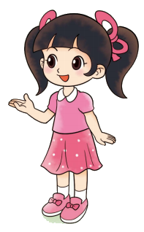
一年级下册 第四单元 100以内数的认识
身边的数

Slide 2
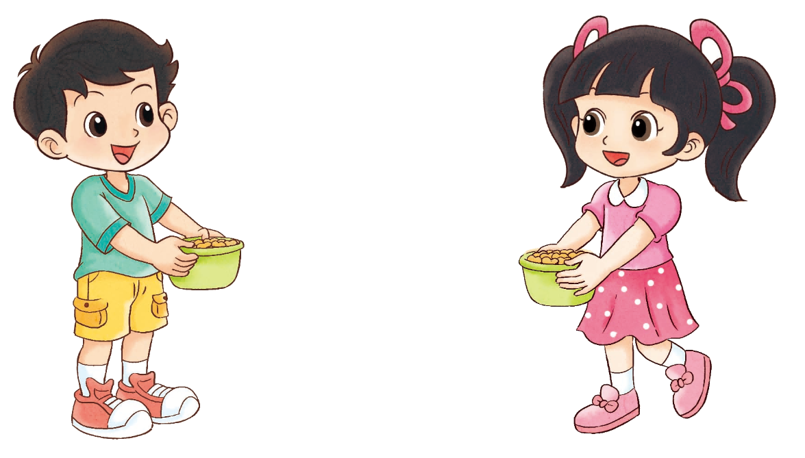
我的花生比你的多。
不一定吧，数一数才知道。

Slide 3
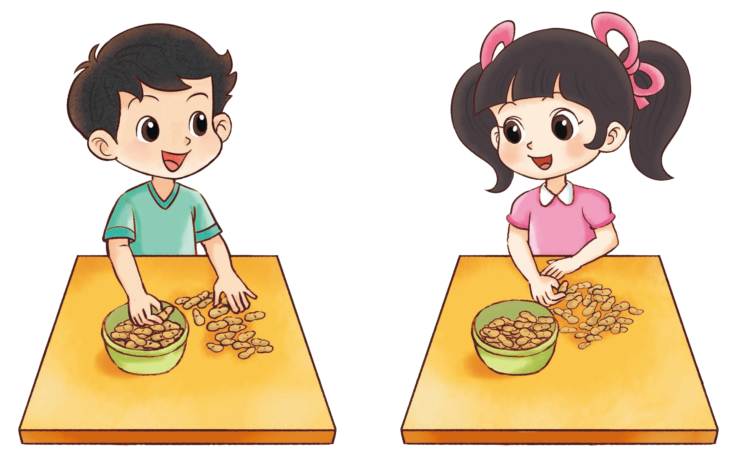
有多少个花生？一个一个地数一数。
……二十七、二十八、二十九，后面是……
……十八、十九、二十，后面是……

Slide 4
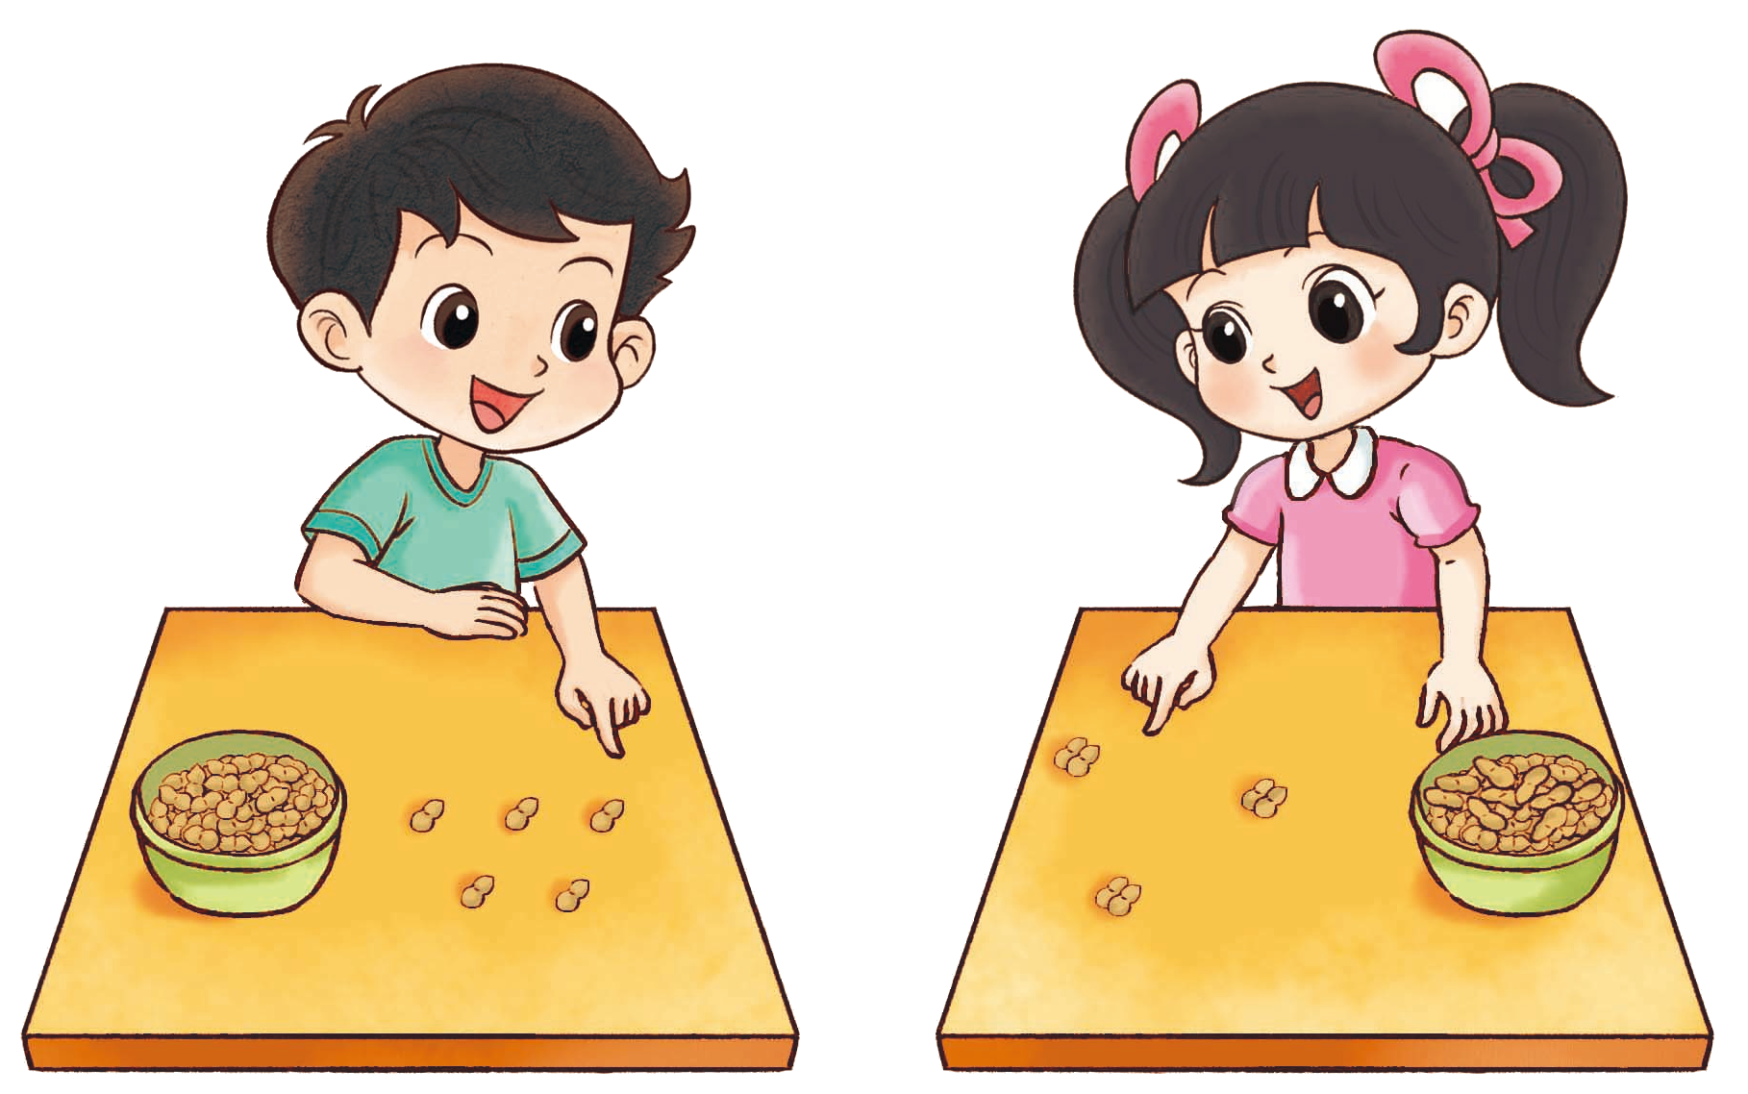
数得对吗？检查一下吧。
我一个一个地再数一遍，一、二、三……
我两个两个地再数一遍，二、四、六……
五个五个地再数一遍吧！

Slide 5
画图表示自己花生的个数。
我用一个圆圈表示一个花生……
我有七十五个花生，你知道我是怎么表示的吗？

Slide 6
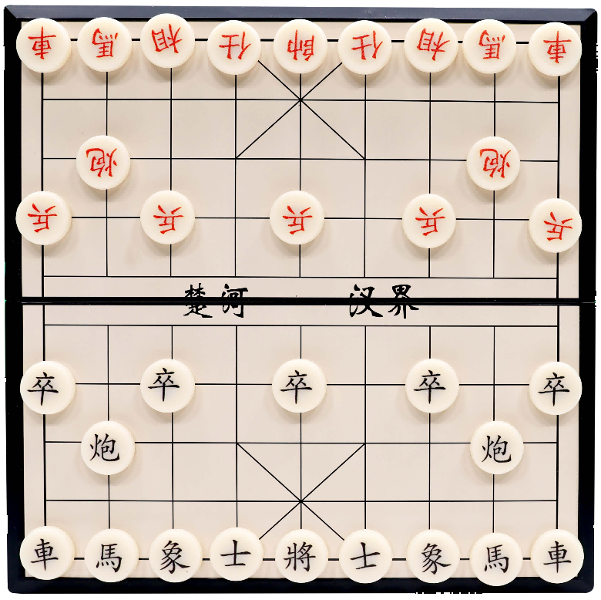
我们身边还有很多数，找一找，说一说。
中国象棋有三十二个棋子。

Slide 7
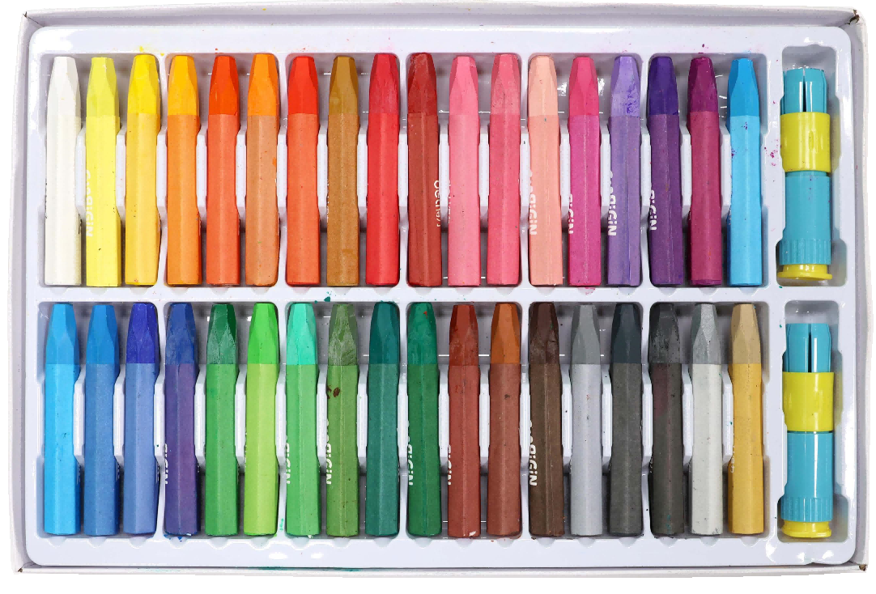
我们身边还有很多数，找一找，说一说。
这盒蜡笔有三十六支。

Slide 8
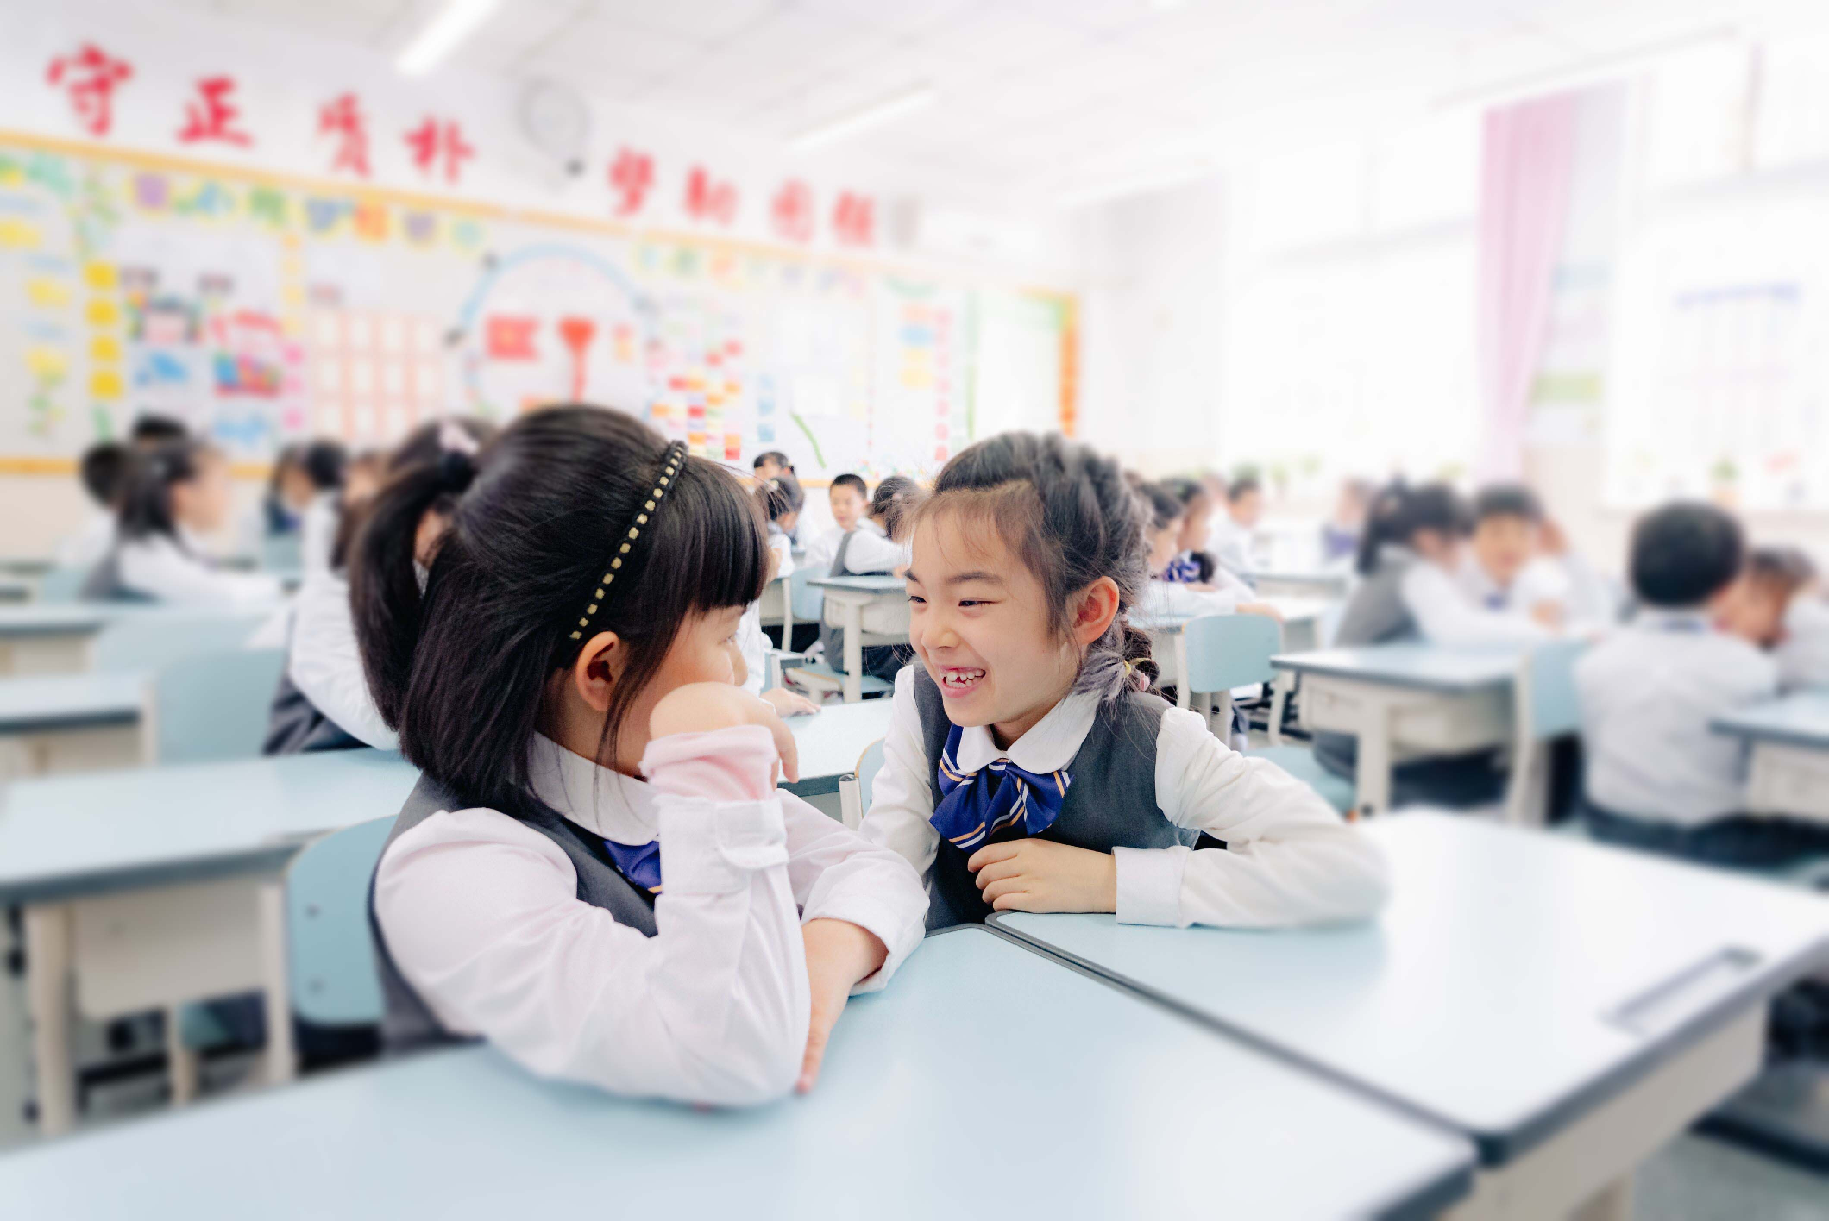
我们身边还有很多数，找一找，说一说。
我们班有三十六名同学。

Slide 9
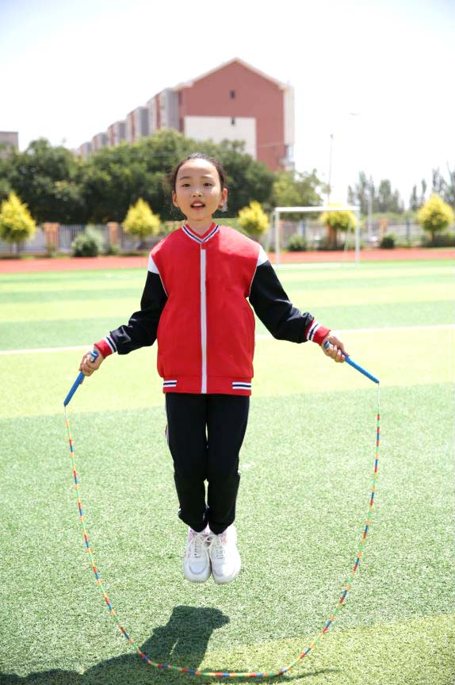
我们身边还有很多数，找一找，说一说。
一分钟跳绳，平平第一轮跳了九十二次，第二轮跳了
九十四次。

Slide 10
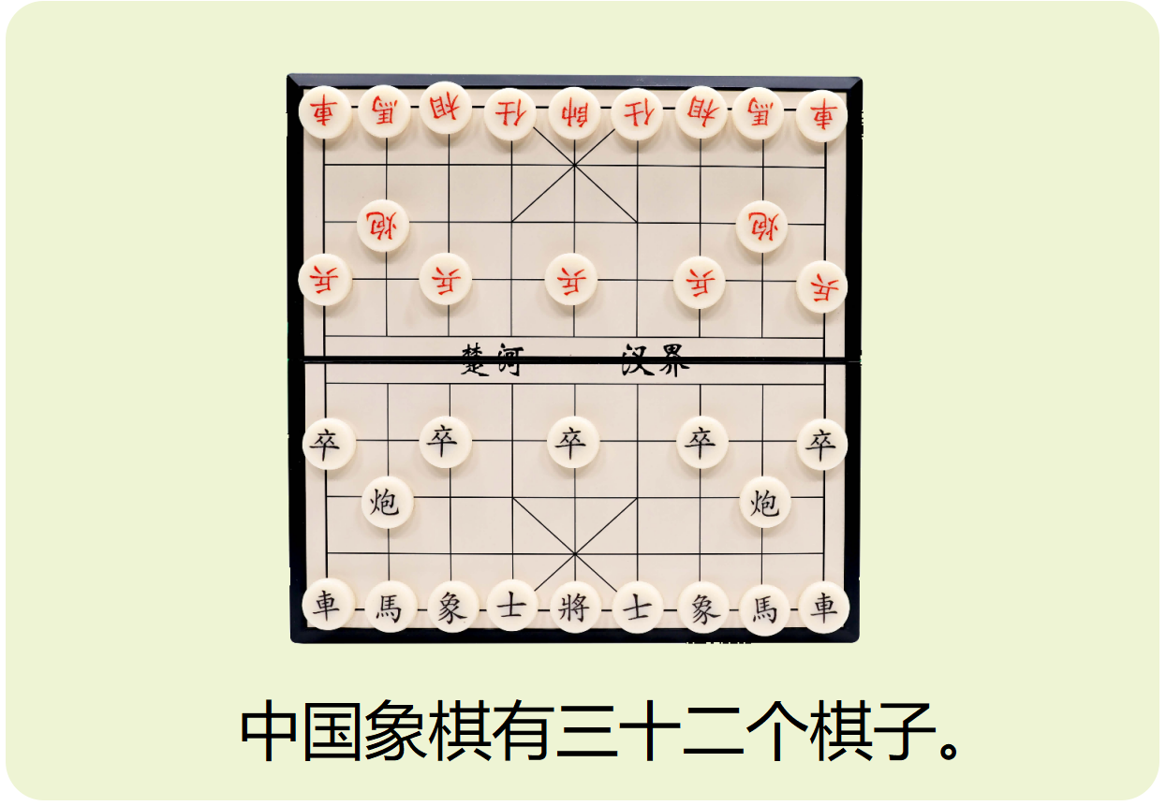
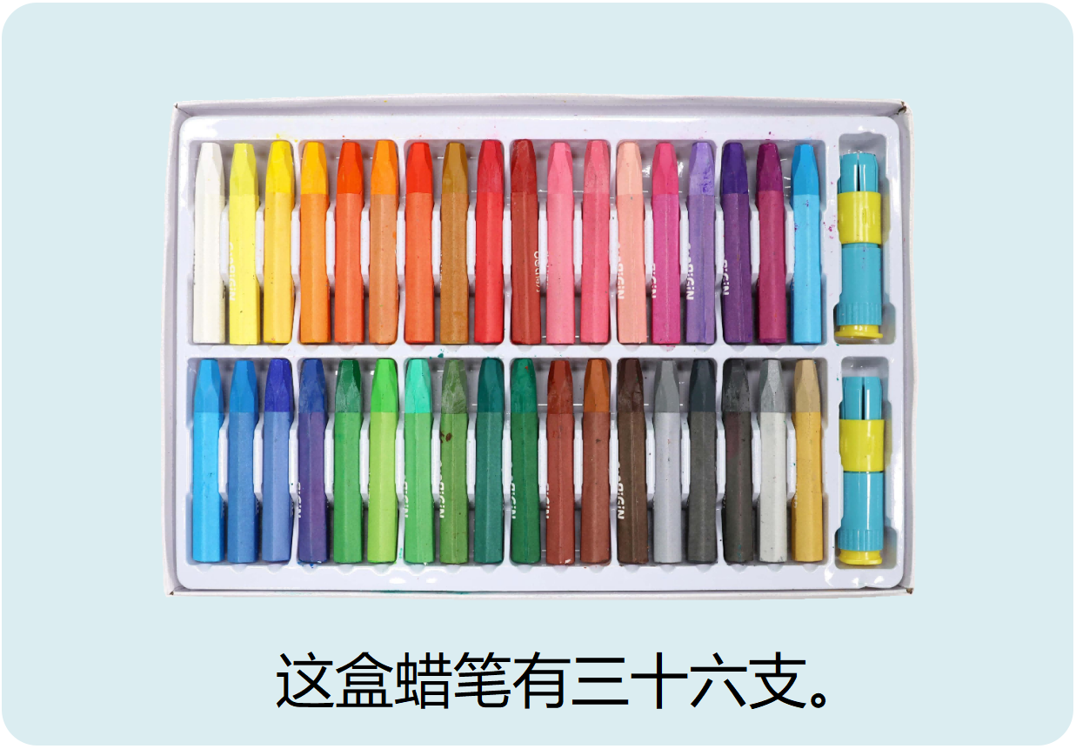
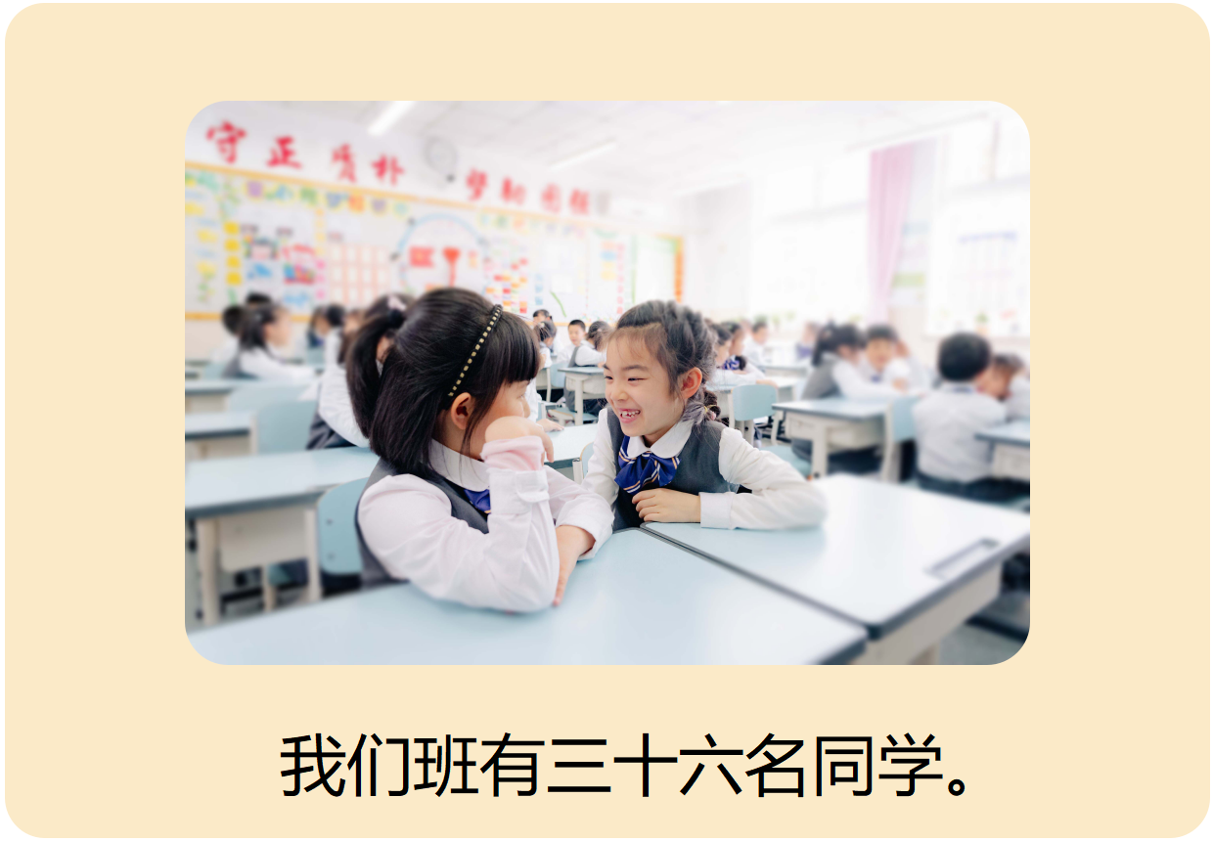
我们身边还有很多数，找一找，说一说。

Slide 11
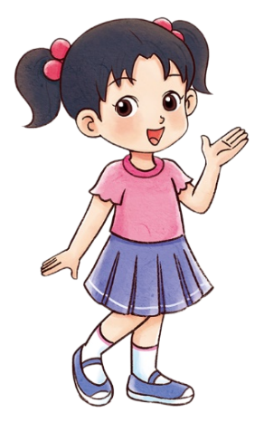
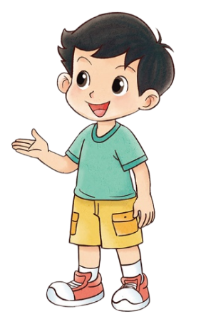
你还有什么想研究的问题？
我想数一数我们年级有多少人。
我每一轮跳绳的次数会一样吗？

Slide 12
你有什么收获？

